Slide 1
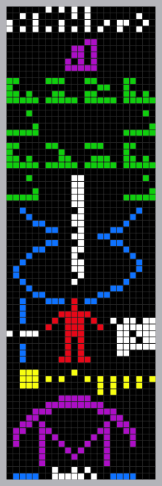

Slide 2
https://it.wikipedia.org/wiki/Messaggio_di_Arecibo

Slide 3
LA TOPICA LULLIANA
Modulo II
Modernità
L’informatica giuridica
Il giurista informatico

Slide 4
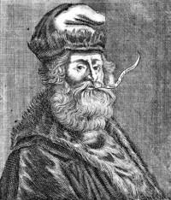
RAIMONDO LULLO (Palma di Maiorca 1233/1235 - forse Isola di Maiorca 1315)
Filosofo, teologo, mistico e missionario catalano, detto doctor illuminatus. Scrisse le sue numerose opere in catalano, latino e arabo.
Elemento fondamentale del suo pensiero fu l'idea missionaria di convertire al cristianesimo ebrei e islamici: in questa prospettiva elaborò la sua ars generalis, una logica universale, capace di scoprire e dimostrare la verità partendo da termini semplici e combinandoli in modo matematico.
La sua logica combinatoria e le sue tecniche di memoria ebbero larga ed esplicita influenza sino al 17° secolo.

Slide 7
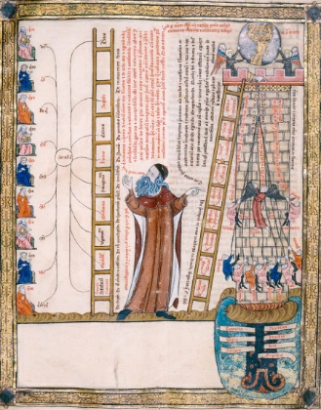
Nel 1325, Thomas le Myésier, un discepolo di Lullo che era medico alla corte francese, fece illustrare con dodici splendide miniature la biografia del maestro, intitolata Vita coetanea.
Tali miniature sono contenute nel Breviculum, un codice ora custodito nella biblioteca statale di Karlsruhe (Germania).
A lato, la V miniatura
https://lullianarts.narpan.net/miniatures/index.HTM
http://lullianarts.narpan.net/miniatures/mini/BREV05.HTM

Slide 8
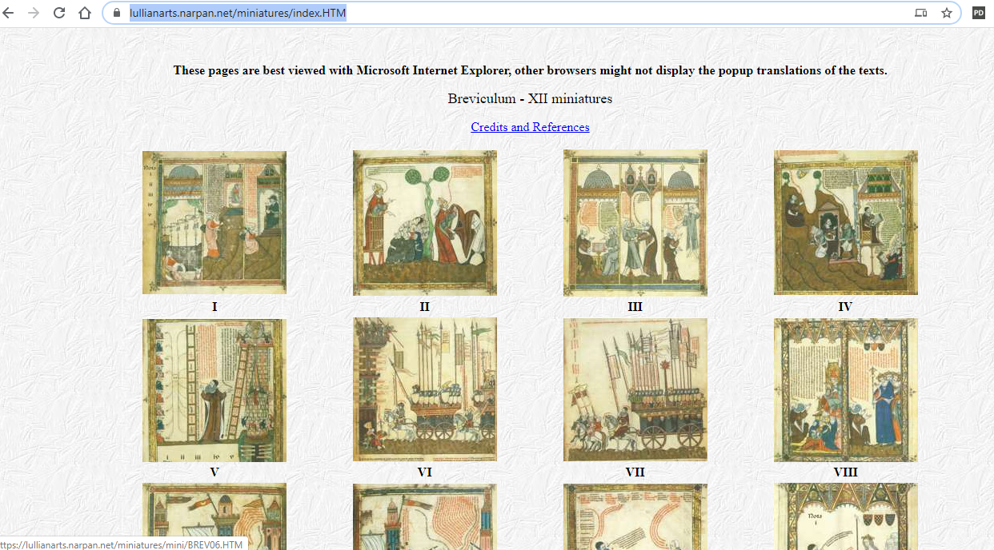

Slide 9
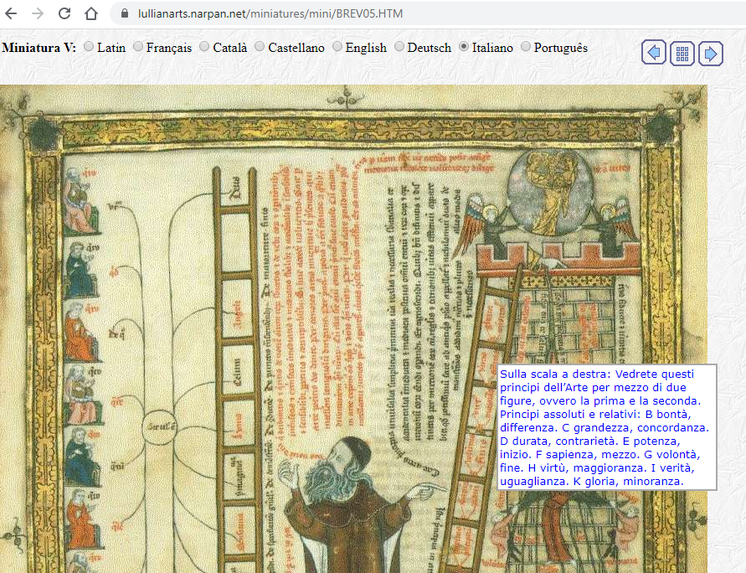

Slide 10
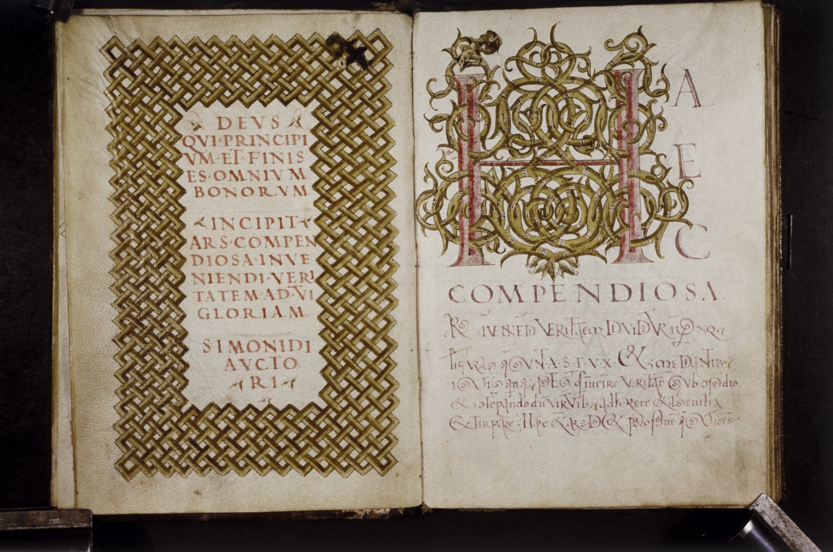
Lullo, Ars compendiosa inveniendi veritatem, 1274

Slide 11
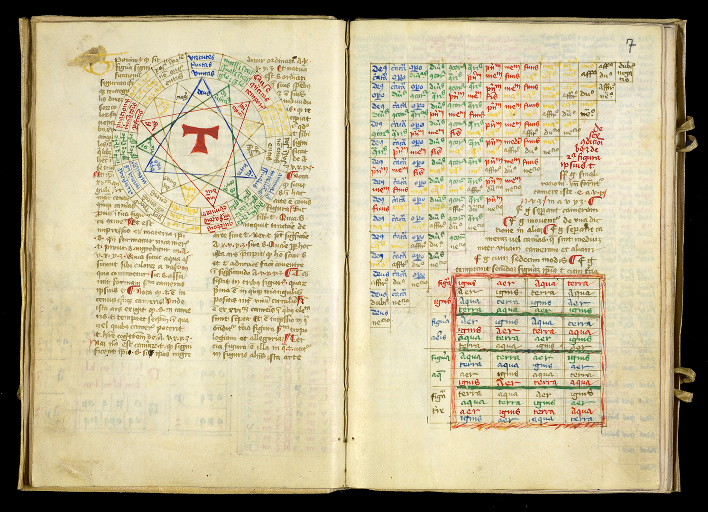

Slide 12
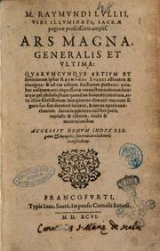
Ars generalis ultima (Ars Magna)
1308
https://archive.org/stream/illuminatisacrep00llul#page/n9/mode/2up
http://lullianarts.narpan.net/Ars-Magna/ars-magna.htm

Slide 13
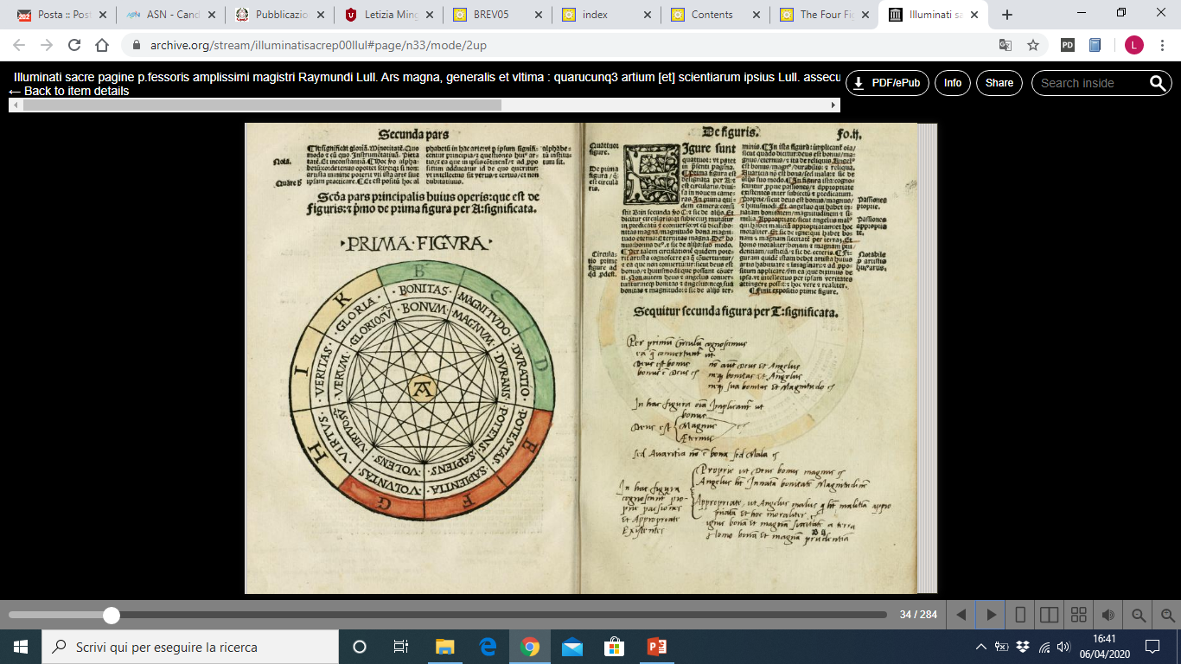

Slide 14
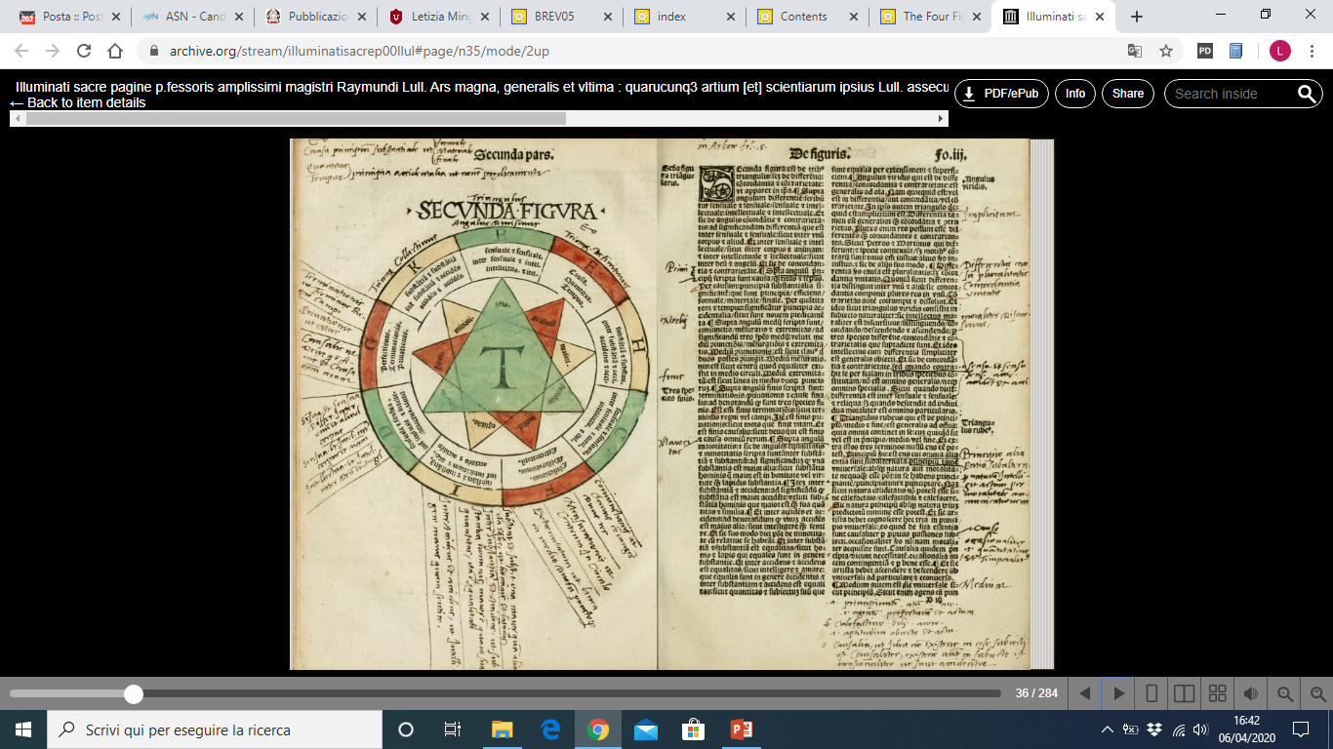

Slide 15
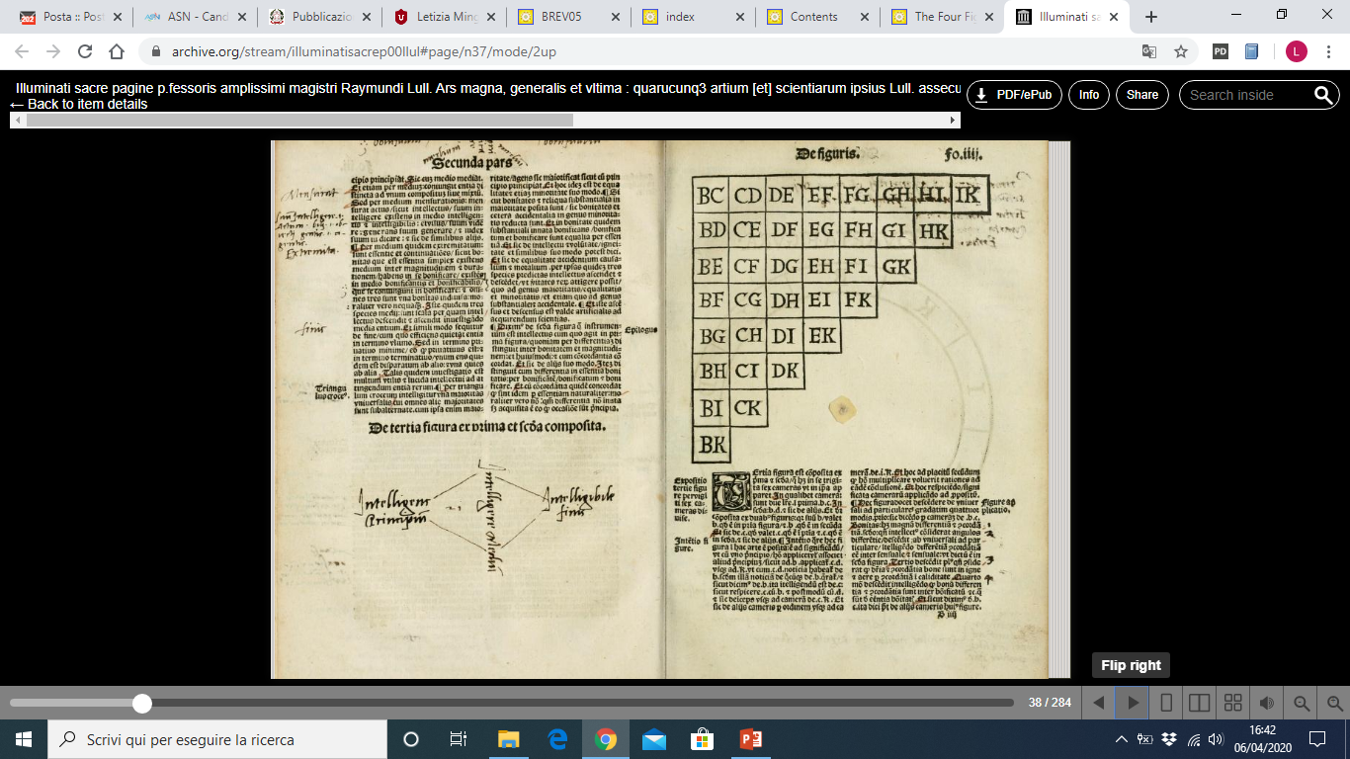

Slide 16
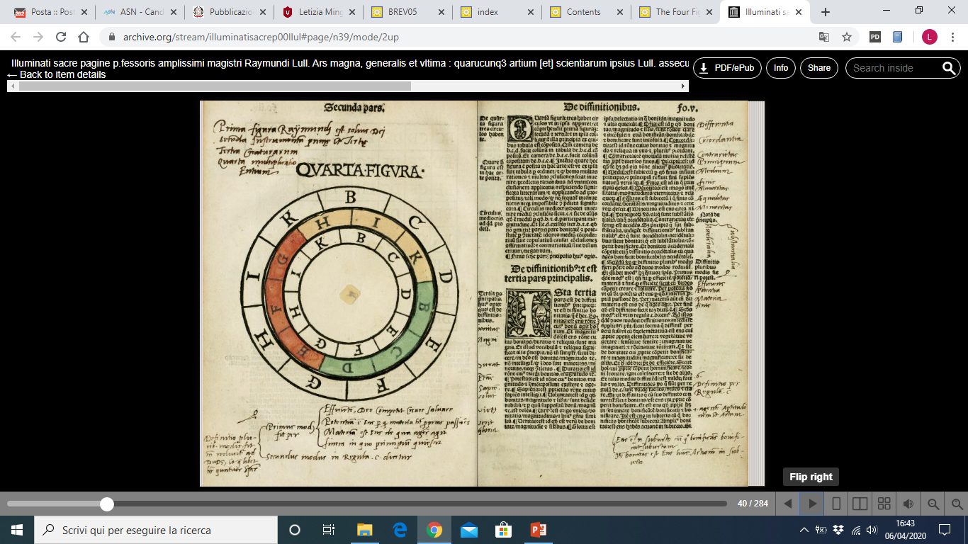

Slide 17
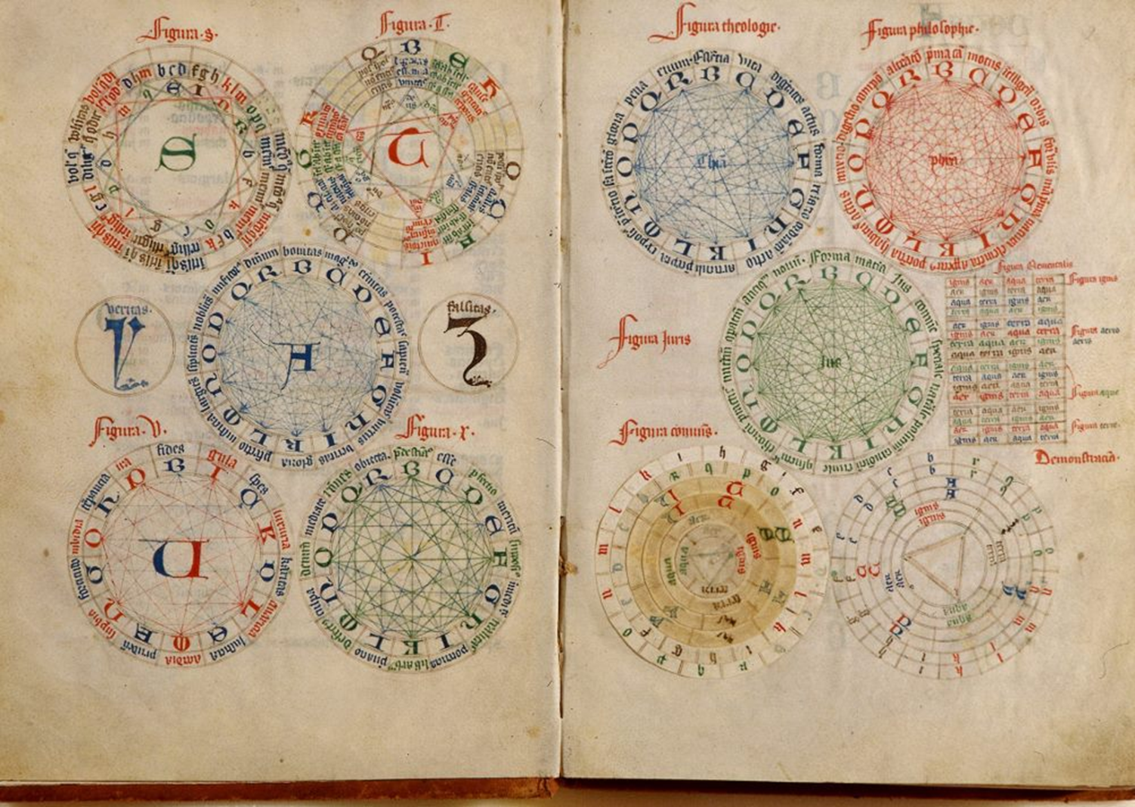

Slide 19
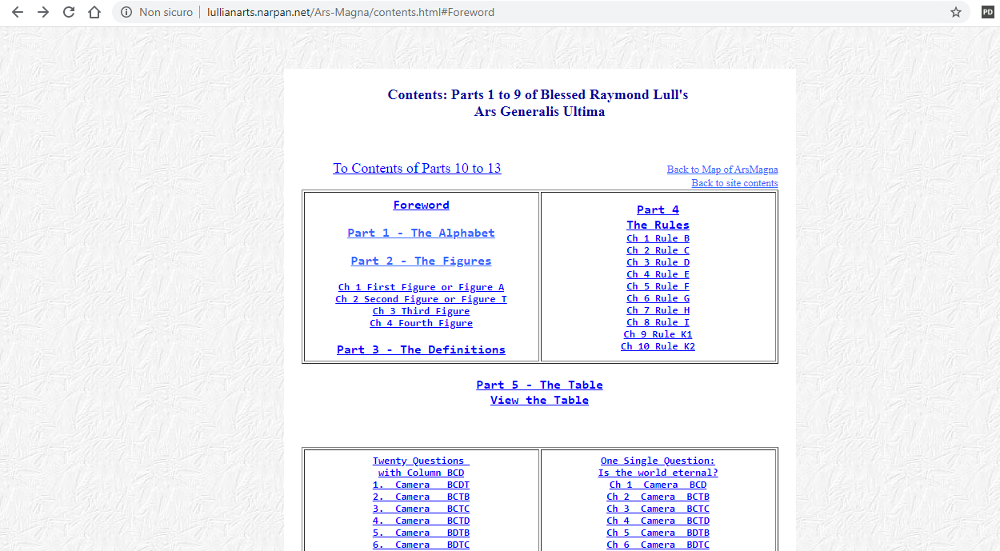

Slide 20
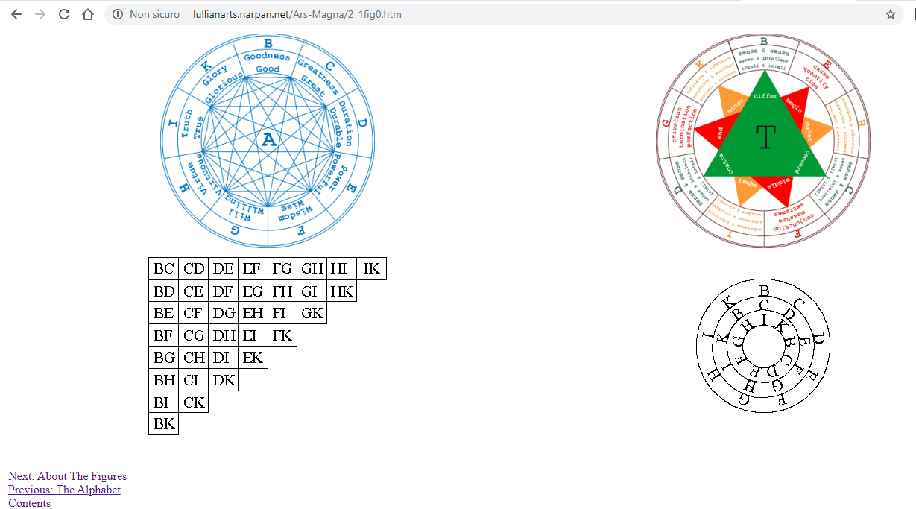

Slide 22
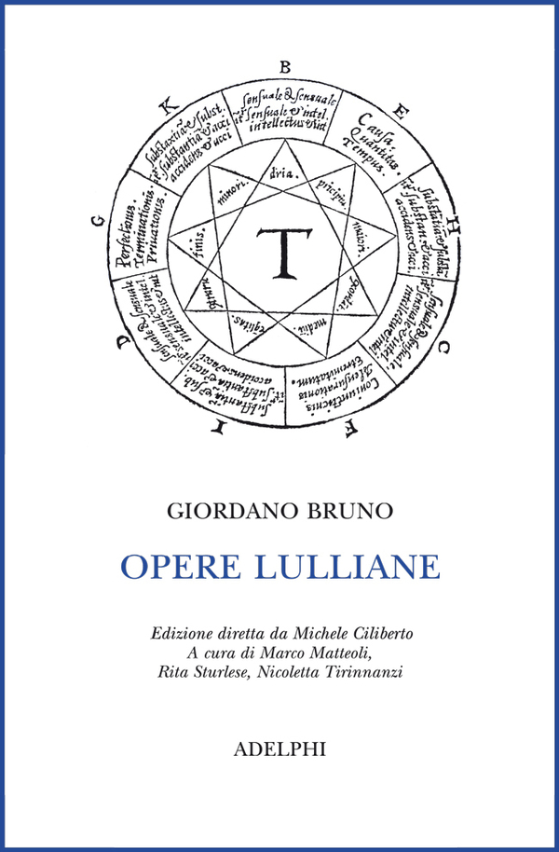
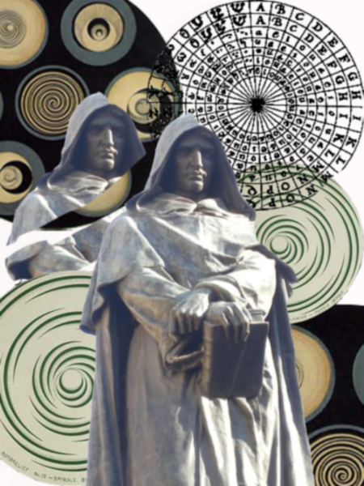
Fama e Fortuna I
De compendiosa architectura et complemento Artis Lullii, 1582

Slide 23
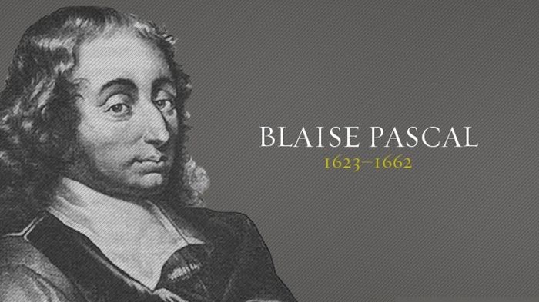
Fama e Fortuna II
Nel 1642 il filosofo e matematico francese Blaise Pascal inventò uno strumento di calcolo precursore della moderna calcolatrice, una macchina che permette di addizionare e sottrarre, tenendo però conto del riporto.
Per molto tempo è stata considerata la prima addizionatrice meccanica mai inventata.

Slide 24
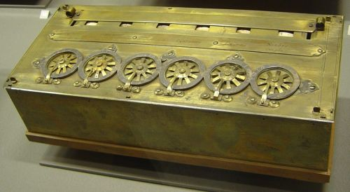
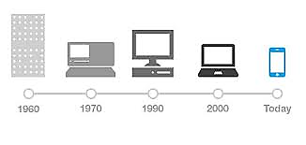
Un dispositivo materiale e meccanico…
che esegue una procedura di combinazione automatica dei concetti di base
Pascalina del 1652

Slide 25
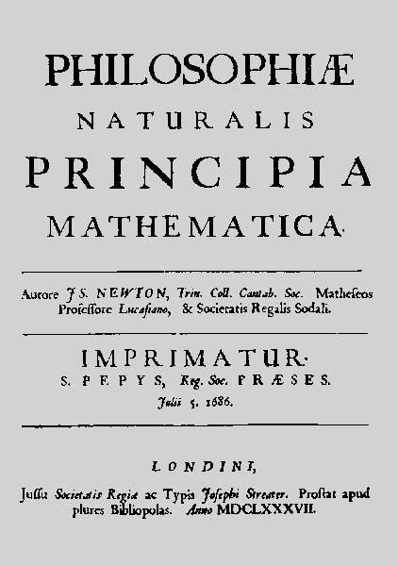
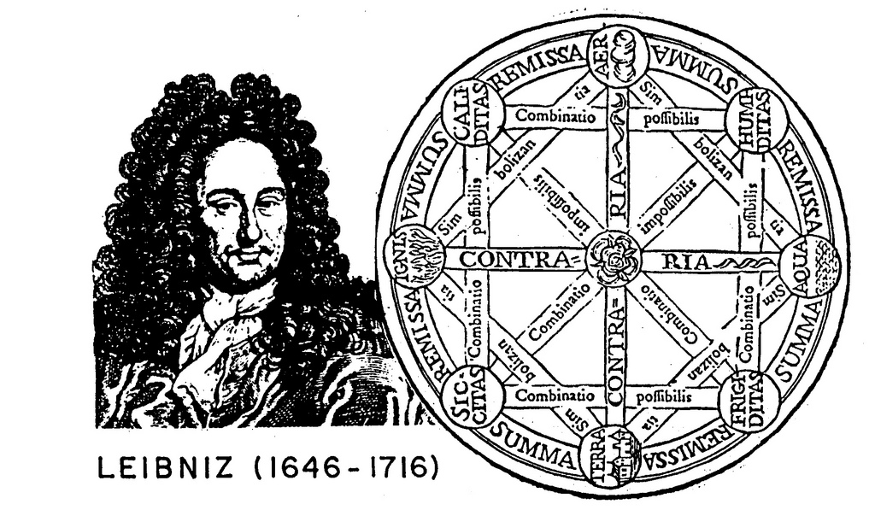
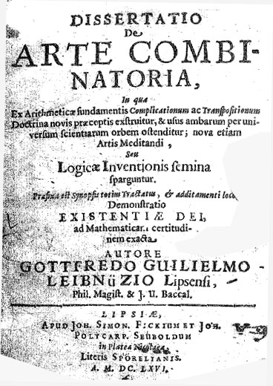
Fama e Fortuna III

Slide 26
http://www.treccani.it/enciclopedia/mathesis/

Slide 27
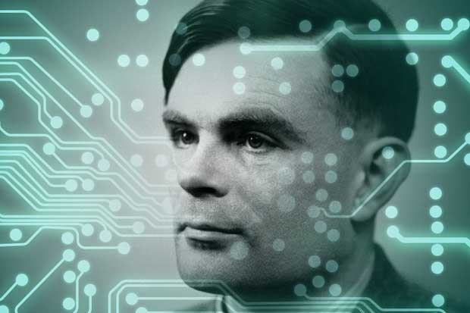
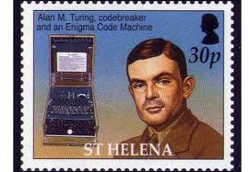
Fama e Fortuna IV
Alan Turing
https://www.youtube.com/watch?v=PuWcZpWcGHU

Slide 29
LA TOPICA LULLIANA:
assiomatica (premesse costanti e invariabili: axioma/dignitates)
combinatoria (metodo del cubo di Rubik)
analitico –deduttiva (fondata sul ragionamento a.d.)
razionalistica (basata sulla ragione calcolante)

Slide 30
LULLO PRECURSORE DEL MATEMATISMO MODERNO E DELLA SCIENZA INFORMATICA
Per tre ragioni:
CALCOLO: il proposito di trovare nel calcolo (formale) un linguaggio universale per organizzare il ragionamento
CODICE: il tentativo di meccanizzare la logica analitico-deduttiva, tipica della matematica, attraverso combinazioni automatiche
FIGURE: l’applicazione di immagini, come le figure o le tabelle, ad un metodo formale, per produrre più rapidamente e più efficacemente nuove connessioni fra differenti concetti

Slide 31
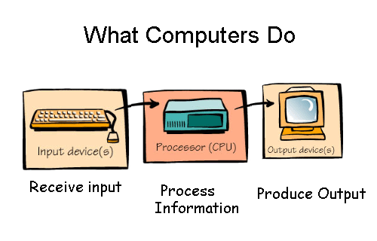
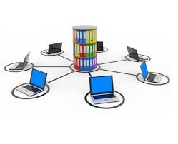
1. IL CALCOLO E LA RICERCA AUTOMATICA
di premesse-assiomi (indiscusse e indiscutibili), secondo una logica sequenziale unidirezionale, in modalità (per l’appunto) automatica

Slide 32
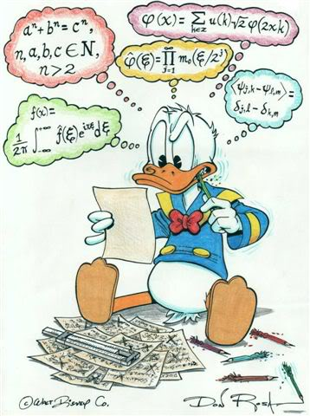
CALCOLO

Slide 33
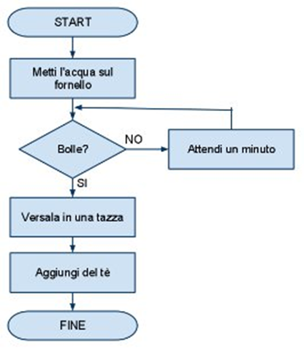
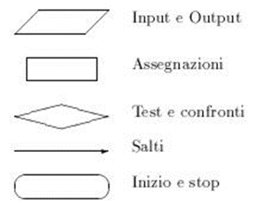

Slide 34
1. IL CALCOLO E LA RICERCA AUTOMATICA
di premesse-assiomi (indiscusse e indiscutibili), secondo una logica sequenziale unidirezionale, in modalità (per l’appunto) automatica

Slide 35
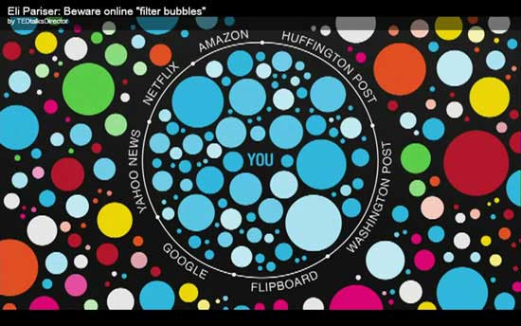
https://it.wikipedia.org/wiki/Bolla_di_filtraggio

Slide 36
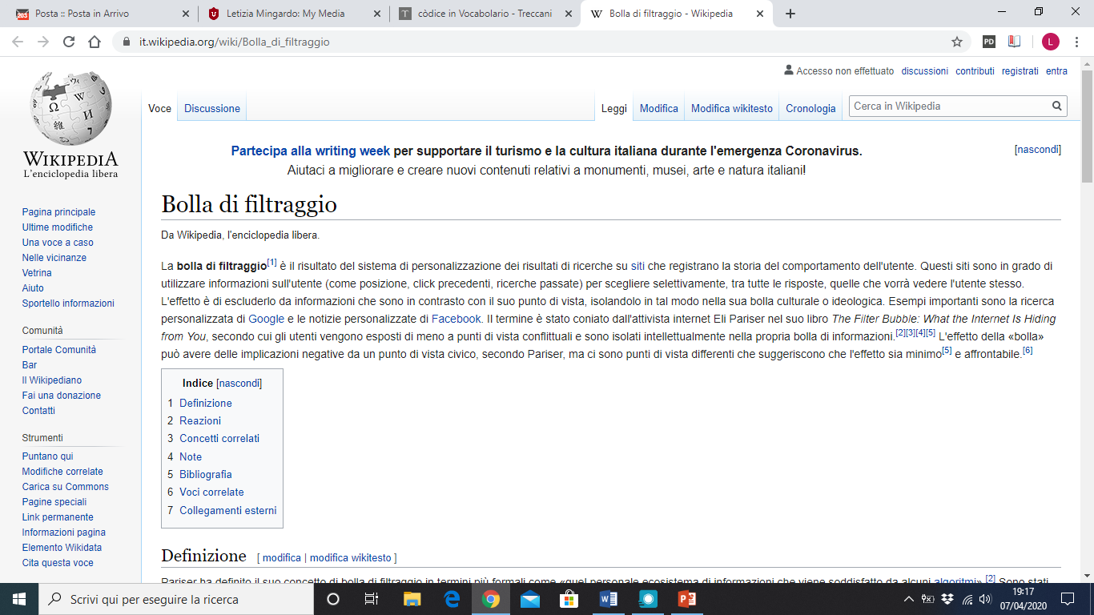

Slide 37
https://www.ilsaggiatore.com/libro/il-filtro/

Slide 38
2. IL CODICE E LO SCHEMA IPOTETICO
L’algoritmo come protocollo-base dell’informatica
Il codice binario 0-1 (bit - binary digit): nell’hardware è presenza-assenza di
flusso elettronico; nel software è vero-falso, certo-incerto

Slide 39
http://www.treccani.it/vocabolario/codice/

Slide 40
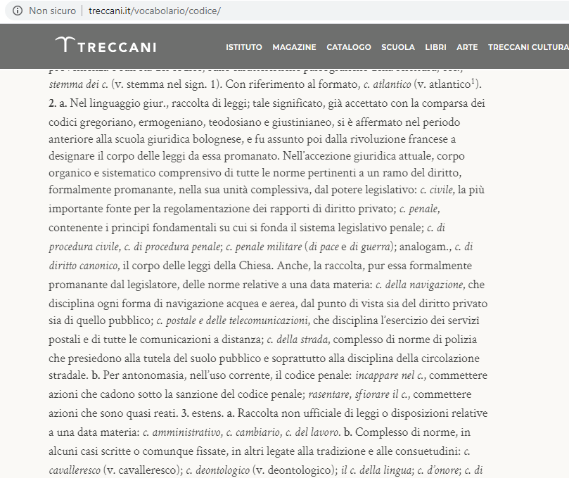

Slide 42
2. IL CODICE E LO SCHEMA IPOTETICO
L’algoritmo come protocollo-base dell’informatica
Il codice binario 0-1 (bit - binary digit): nell’hardware è presenza-assenza di
flusso elettronico; nel software è vero-falso, certo-incerto

Slide 43
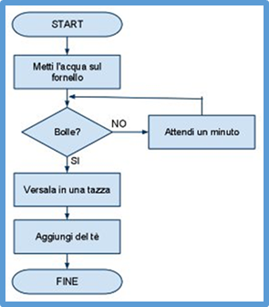
ALGORITMO E SILLOGISMO GIUDIZIALE:
Utili ragionamenti artificiali di carattere sequenziale, che:
(input) partono da premesse-assiomi
(process information) si svolgono secondo una procedura logica di tipo analitico-deduttivo, e perciò:
ipotetica
monologica
univoca
(output) terminano con una conclusione certa

Slide 44
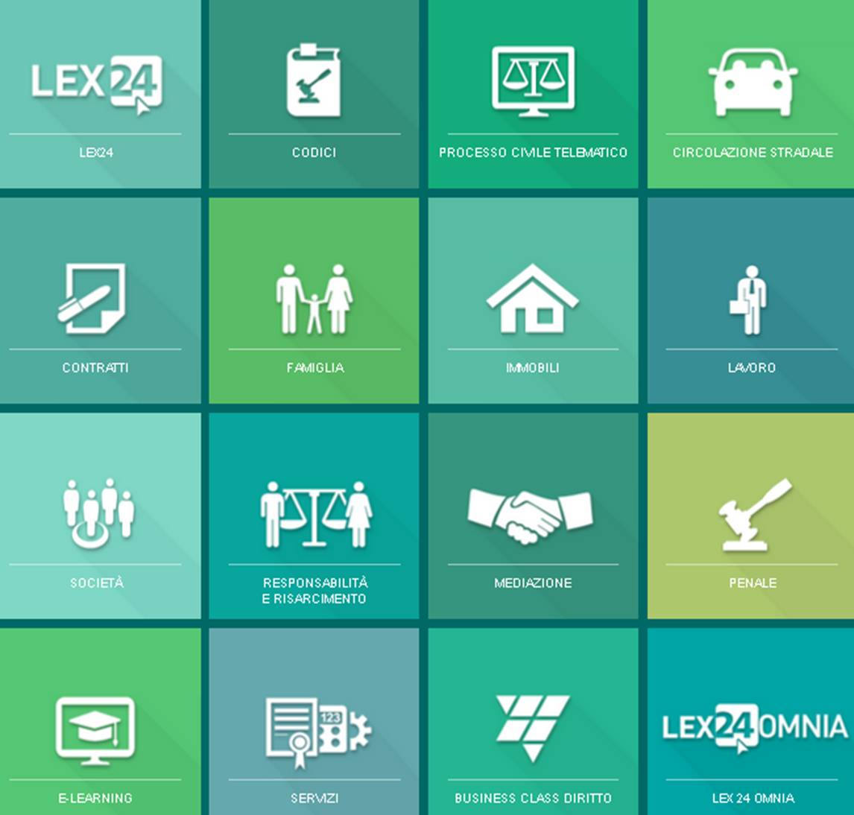
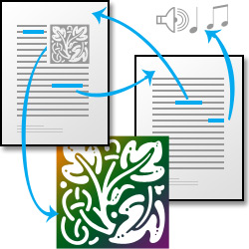
3. LE FIGURE E IL REPERTORIO SIMBOLICO
L’ipertesto

Slide 46
La topica
nell’informatica giuridica
da Paolo Moro,
Topica digitale,
Giappichelli,
2015

Slide 47
Banche dati (legislazione, giurisprudenza, dottrina)
Ad accesso libero:
http://www.wikilabour.it/MainPage.ashx
http://www.normattiva.it/
Siti istituzionali (Corte Costituzionale, Giustizia Amministrativa, Cassazione, Parlamento, INPS, INAIL, ecc.)
https://www.inps.it/search122/circolari.aspx
https://www.inail.it/cs/internet/atti-e-documenti/note-e-provvedimenti/circolari.html
https://www.agenziaentrate.gov.it/portale/web/guest/normativa-e-prassi/circolari
Ad accesso riservato (tramite ID):
DeJure (unipd)

Slide 48
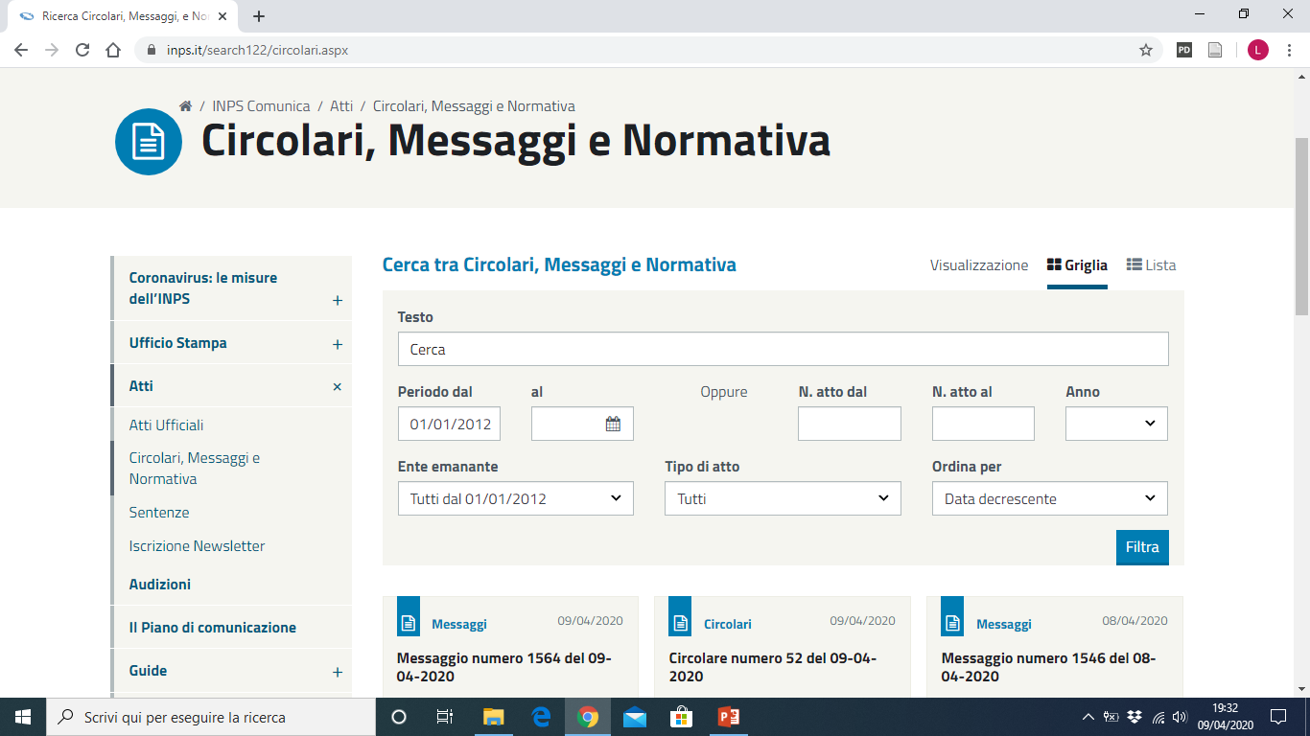

Slide 49
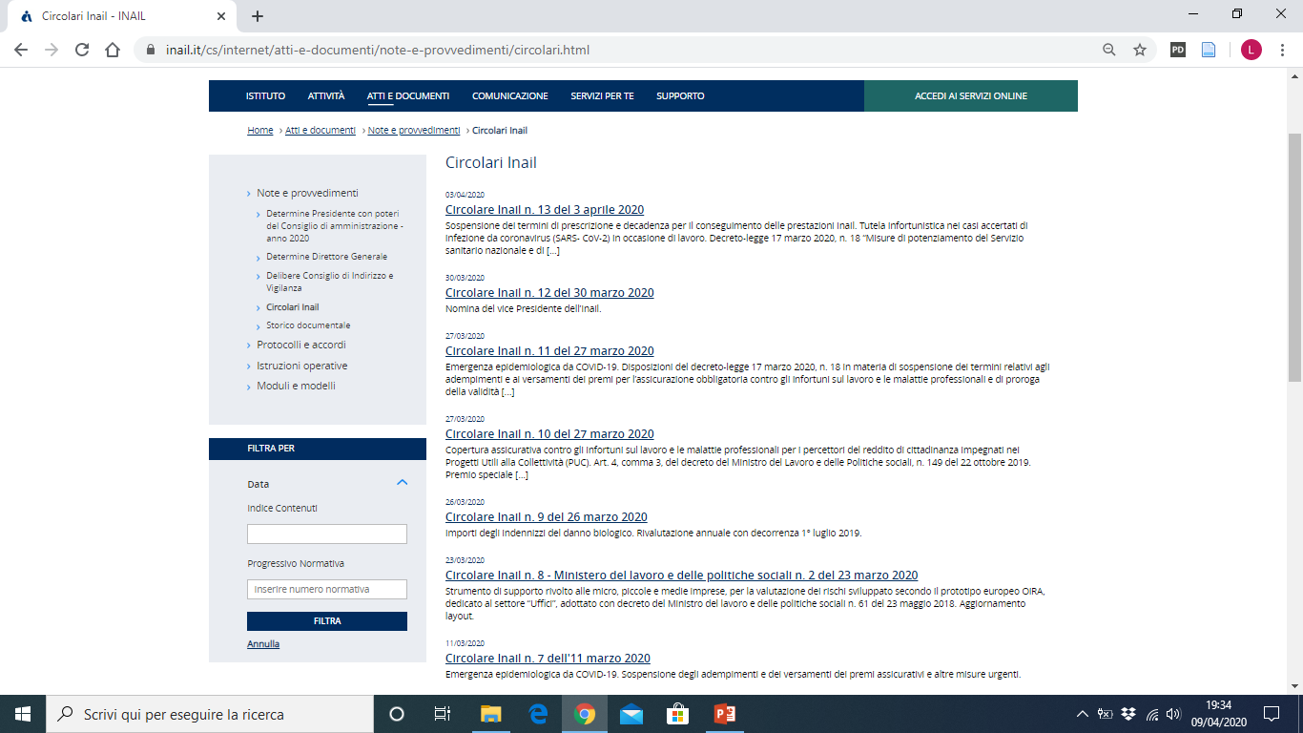

Slide 50
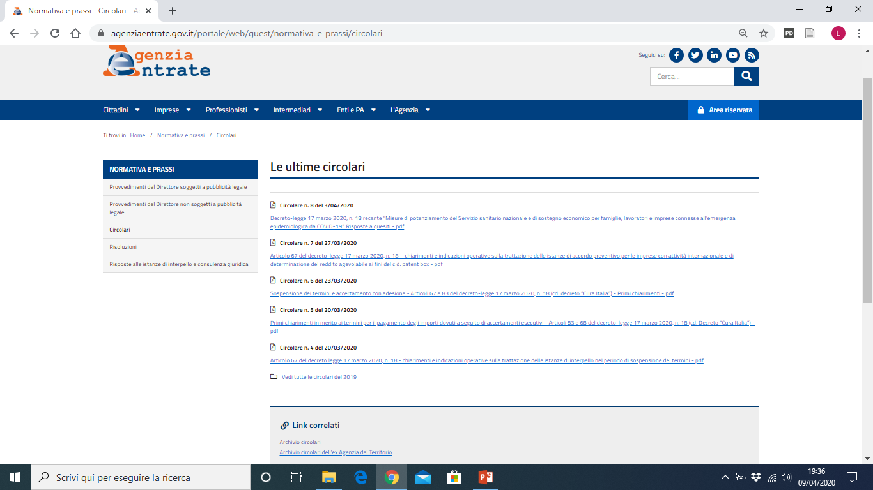

Slide 51
